Slide 1
Activity trong Android
Trần Vũ Tất Bình

Slide 2
Activity?
Activity là một trong 4 thành phần chính của một ứng dụng Android.
Activity được dùng để hiện thị một màn hình.
Khi làm việc với activity cần bắt đầu với một số kiến thức cơ bản sau:
Lifecycle của activity
Tạo menu, dialog
Khởi động một activity, liên lạc giữa 2 activity
Task

Slide 3
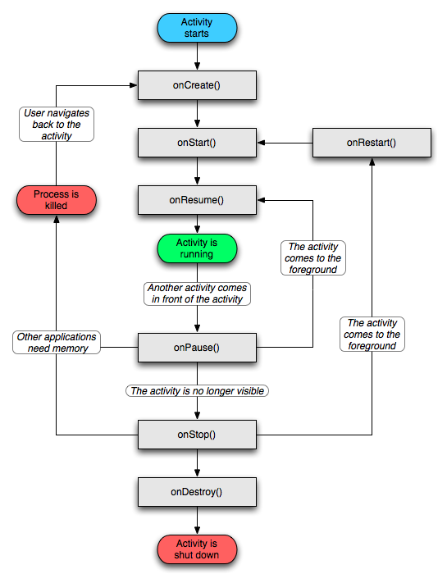
Lifecycle của Activity

Slide 4
Tạo menu
Tạp menu (đơn giản cực kỳ):
Chuột phải vào một dòng trống trong Activity
Chọn Source → Override/Implement methods → chọn onCreateOptionsMenu và onOptionsItemSelected
Trong onCreateOptionsMenu, thêm đoạn code:
menu.add(0, 111, 0, "Item1");
Trong onOptionsItemSelected, thêm xử lý dạng:
switch (item.getItemId()) {
case 111:
//lam gi do
break;
}

Slide 5
Tạo Dialog
Trong ứng dụng ApiDemos → mở package com.example.android.apis.app → AlertDialogSamples.java
Xem demo cách gọi dialog, hàm callback và cách tạo một dialog.

Slide 6
Khởi động một activity
Dùng Intent:
Khai báo tường minh: cung cấp chính xác thông tin của activity cần gọi (nếu cùng ứng dụng chỉ cần cung cấp tên class, nếu ứng dụng khác nhau thì cung cấp tên package, tên class)
Khai báo không tường minh: cung cấp thao tác cần làm gì, với loại dữ liệu nào, thao tác thuộc nhóm nào… hệ thống sẽ tìm activity tương ứng để khởi động.

Slide 7
Khởi động một activity
Tường minh: đoạn code bên dưới sẽ tạo khởi động Activity tên là TargetActivity
Intent intent = new Intent(getApplicationContext(), TargetActivity.class);
startActivity(intent);

Slide 8
Khởi động một activity
Không tường minh: đoạn code bên dưới sẽ khởi động một activity nào đó đăng có khả năng xem ảnh.
Intent intent = new Intent(Intent.ACTION_VIEW);
intent.setData(MediaStore.Images.Media.EXTERNAL_CONTENT_URI);
startActivity(intent);

Slide 9
Khởi động một activity
Với cách khởi động activity không tường minh, bạn cần biết một chút về Intent-filter.
Intent-filter sẽ giúp một activity (chung hơn là một thành phần ứng dụng) đăng ký với hệ thống mình có thể làm được thao tác gì, trong nhóm nào, với loại dữ liệu nào.
Như vậy khi intent và intent-filter khớp nhau, activity sẽ được hệ thống khởi động.

Slide 10
Liên lạc giữa 2 activity
Khi khởi động một activity, ta có thể gửi kèm dữ liệu trong intent như ví dụ sau:
intent.putExtra("value1", new String("Hello"));
intent.putExtra(“value2", new Long(100));
Bên phía activity được khởi động, có thể lấy dữ liệu được gửi như sau:
getIntent().getExtras().getString("value1");
getIntent().getExtras().getLong("value2");

Slide 11
Liên lạc giữa 2 activity
Có thể khởi động một activity với một yêu cầu nào đó và activity kia khi làm xong công việc sẽ trả lại kết quả cho activity trước
Ví dụ activity A yêu cầu một activity làm giúp việc chụp ảnh, activity B đáp ứng được việc này, sau khi user chụp ảnh xong sẽ trả lại file ảnh cho activity A.
Như thế sẽ đỡ tốn nhiều công sức làm một việc mà người khác đã làm rồi.

